Slide 1
Vägen till ökad konkurrenskraft? Slutsatser?
Hur kan byggbranschen använda detta?

Slide 2
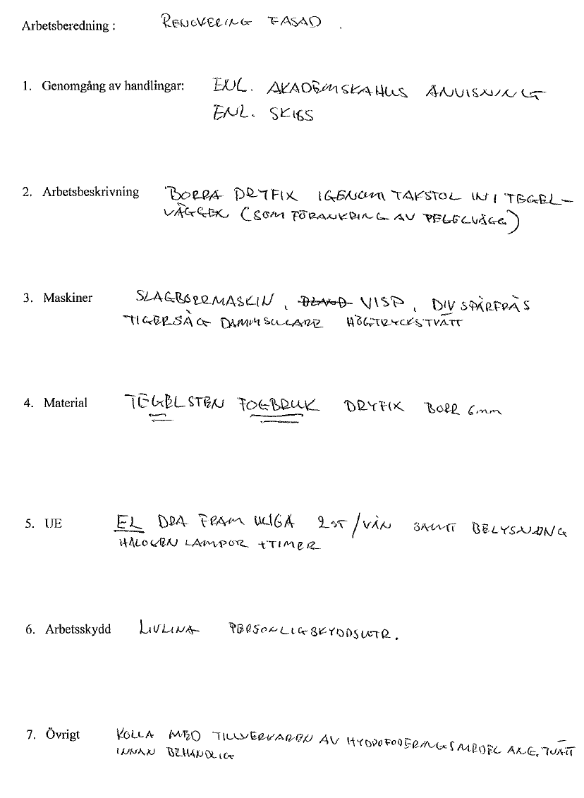
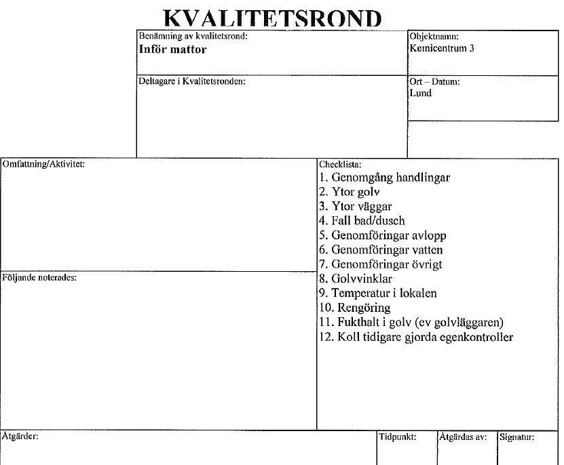
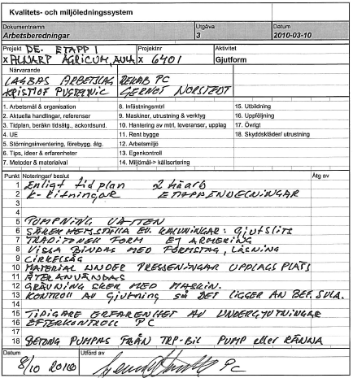
Hur digital är man idag!
Tre analoga exempel

Slide 3
Vägen till ökad konkurrenskraft? Slutsatser?
E-handel skapar möjligheter men ställer krav på jämförbarhet.
Eftersträva gemensamma sätt att beskriva egenskaper.
Öppen facettstruktur istället för hierarkisk trädstruktur.

Slide 4
Vägen till ökad konkurrenskraft? Slutsatser?
Förenkla sökning och filtrering av relevanta egenskaper mot en given färdig produkt, tex passivhus.
Minimera osäkerheter av typen ”är detta godkänt i Sv/D?”
Ökad formaliseringsgrad för utföranden. (Högre i Danmark än i Sverige!)

Slide 5
Vägen till ökad konkurrenskraft? Slutsatser?
Skapa intresse över gränserna genom unika egenskaper, tex design (danska beslag)
Priset är inte avgörande!
Hög prefabriceringsgrad och JIT kräver långsiktiga leverantörsrelationer.

Slide 6
Notes:
Alla siffror härrör verksamhetsåret 2011.

